Slide 1
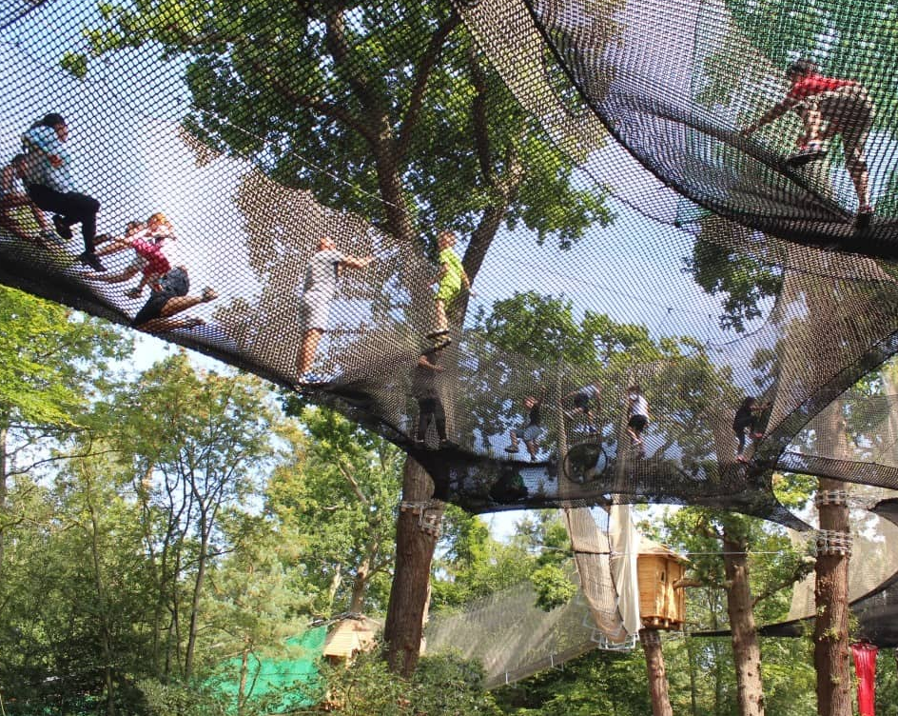
Сеточные лабиринты на деревьях

Slide 2
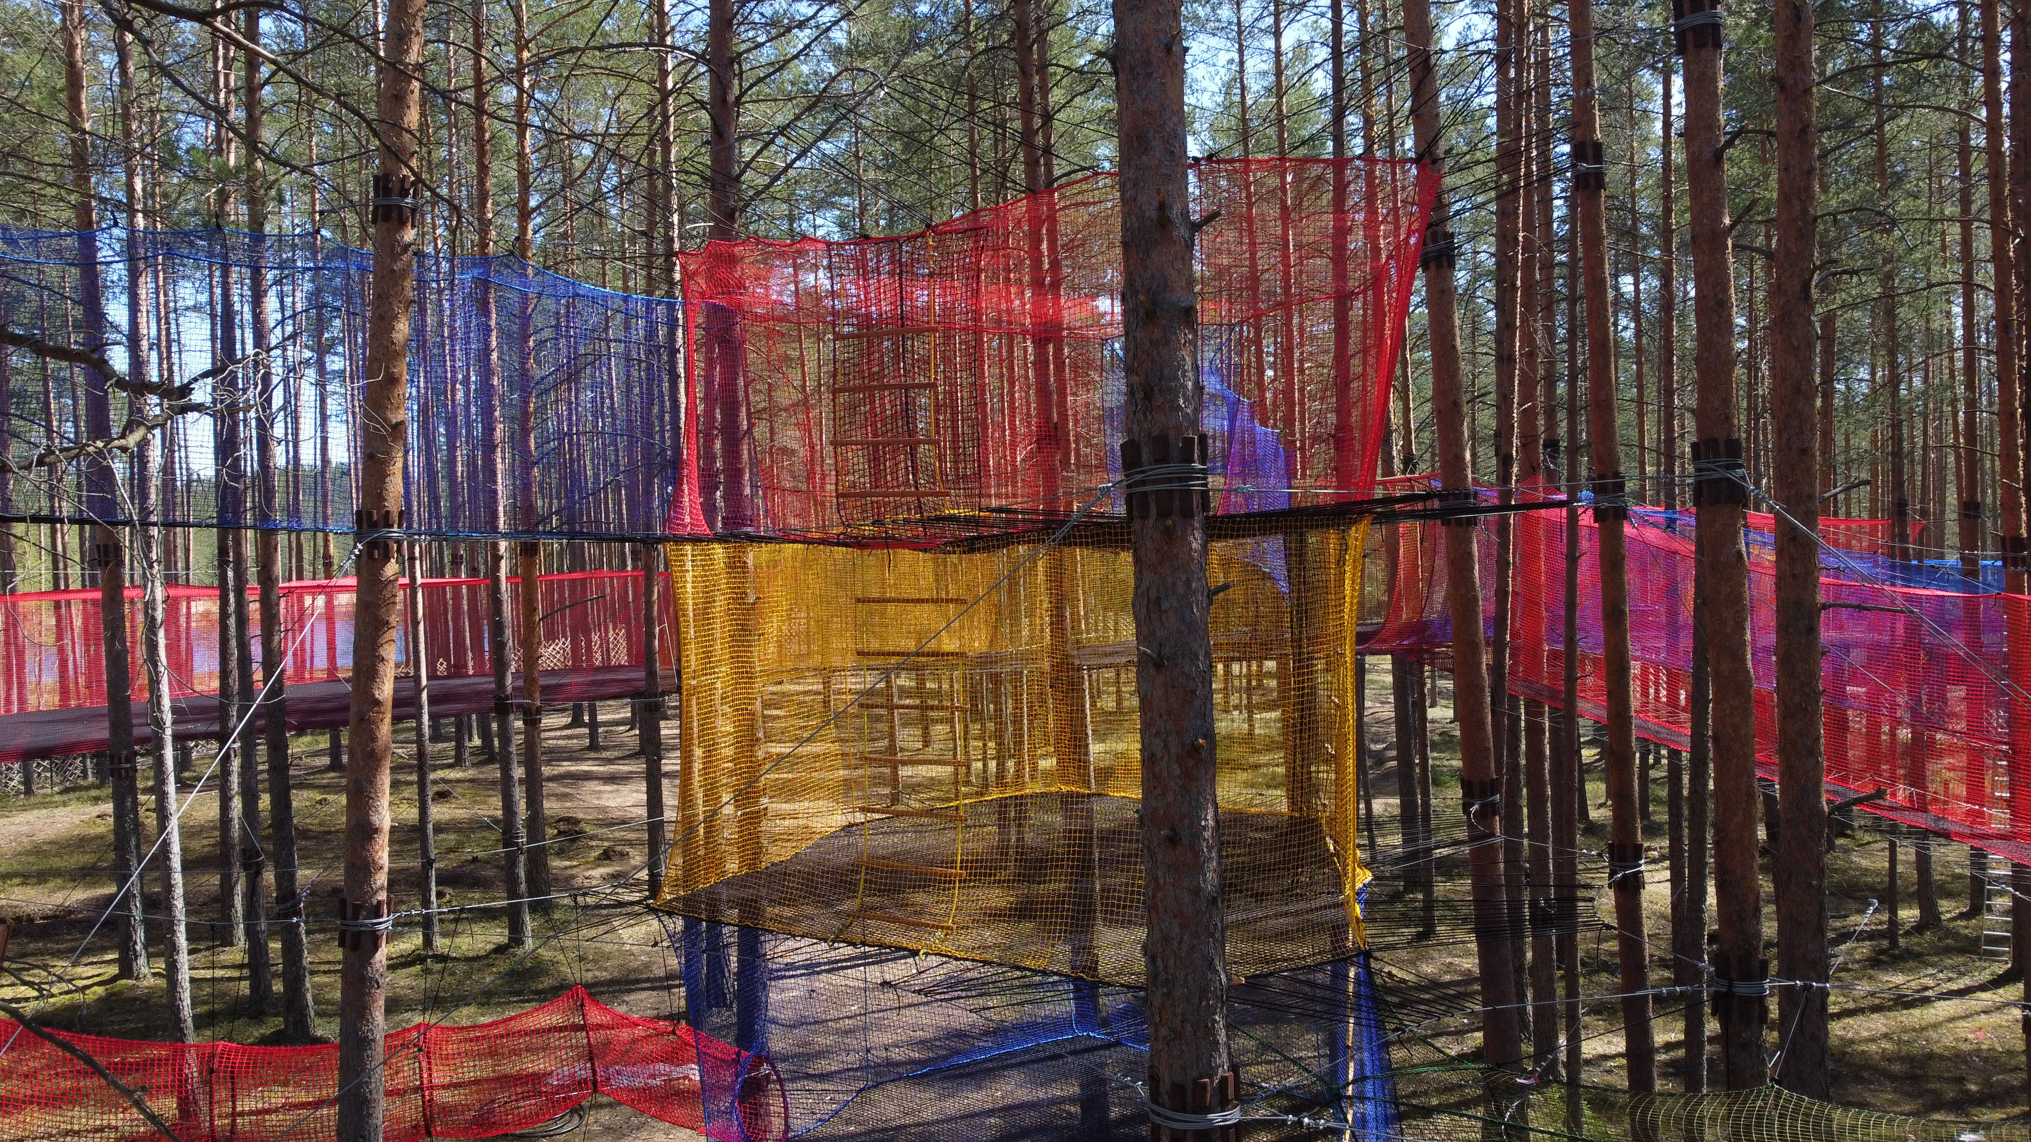
gopark.ru
Сеточные лабиринты
Сеточный лабиринт абсолютно новый вид экстремального развлечения в мире. Будет интересен посетителям любого возраста. Это почти как веревочный парк только лучше! Лабиринты не требуют дополнительных расходов на снаряжение и обслуживаются минимальным количеством инструкторов.
Почти как батут, но безопаснее.

Slide 3
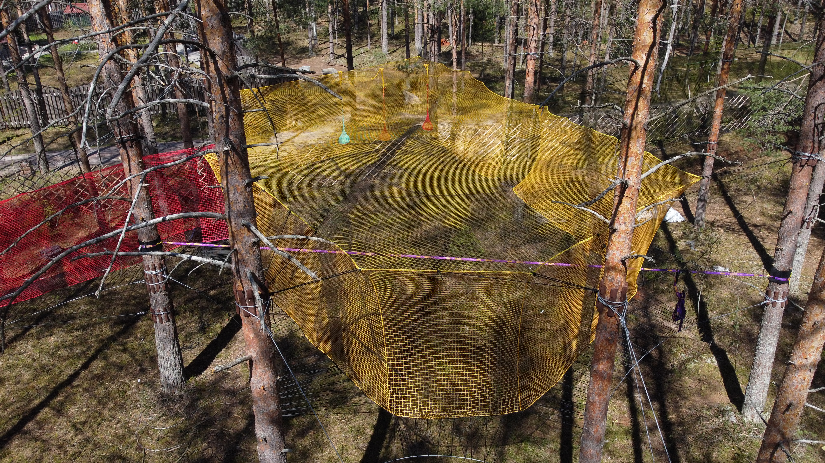
gopark.ru
Сеточные лабиринты
В качестве несущего каната используется грузолюдской трос – такой же как в лифтах, с огромных запасом прочности и с безупречным контролем качества на заводе-изготовителе. Помимо этого, лабиринт затянут сетью с 4-х сторон и выбраться из него можно только в предусмотренных местах.

Slide 4
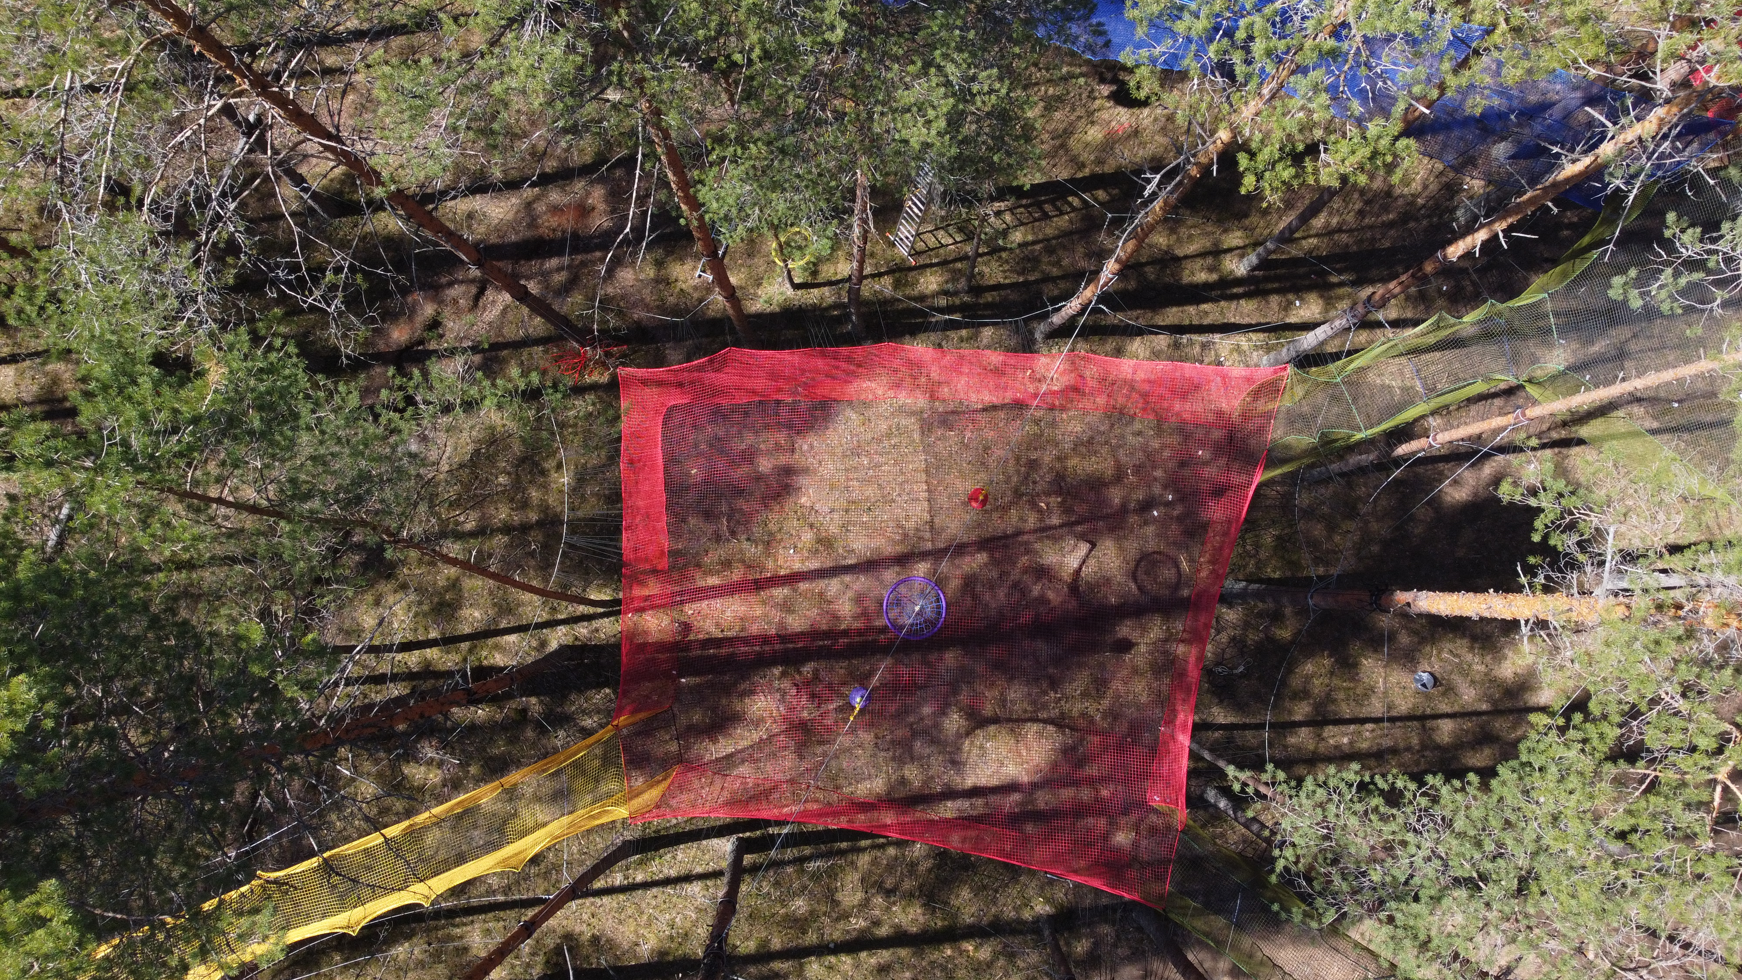
gopark.ru
Сеточные
лабиринты
Крепятся к деревьям в парке, в лесу, в тайге.
Конструкция предусматривает простую консервацию на зиму.

Slide 5
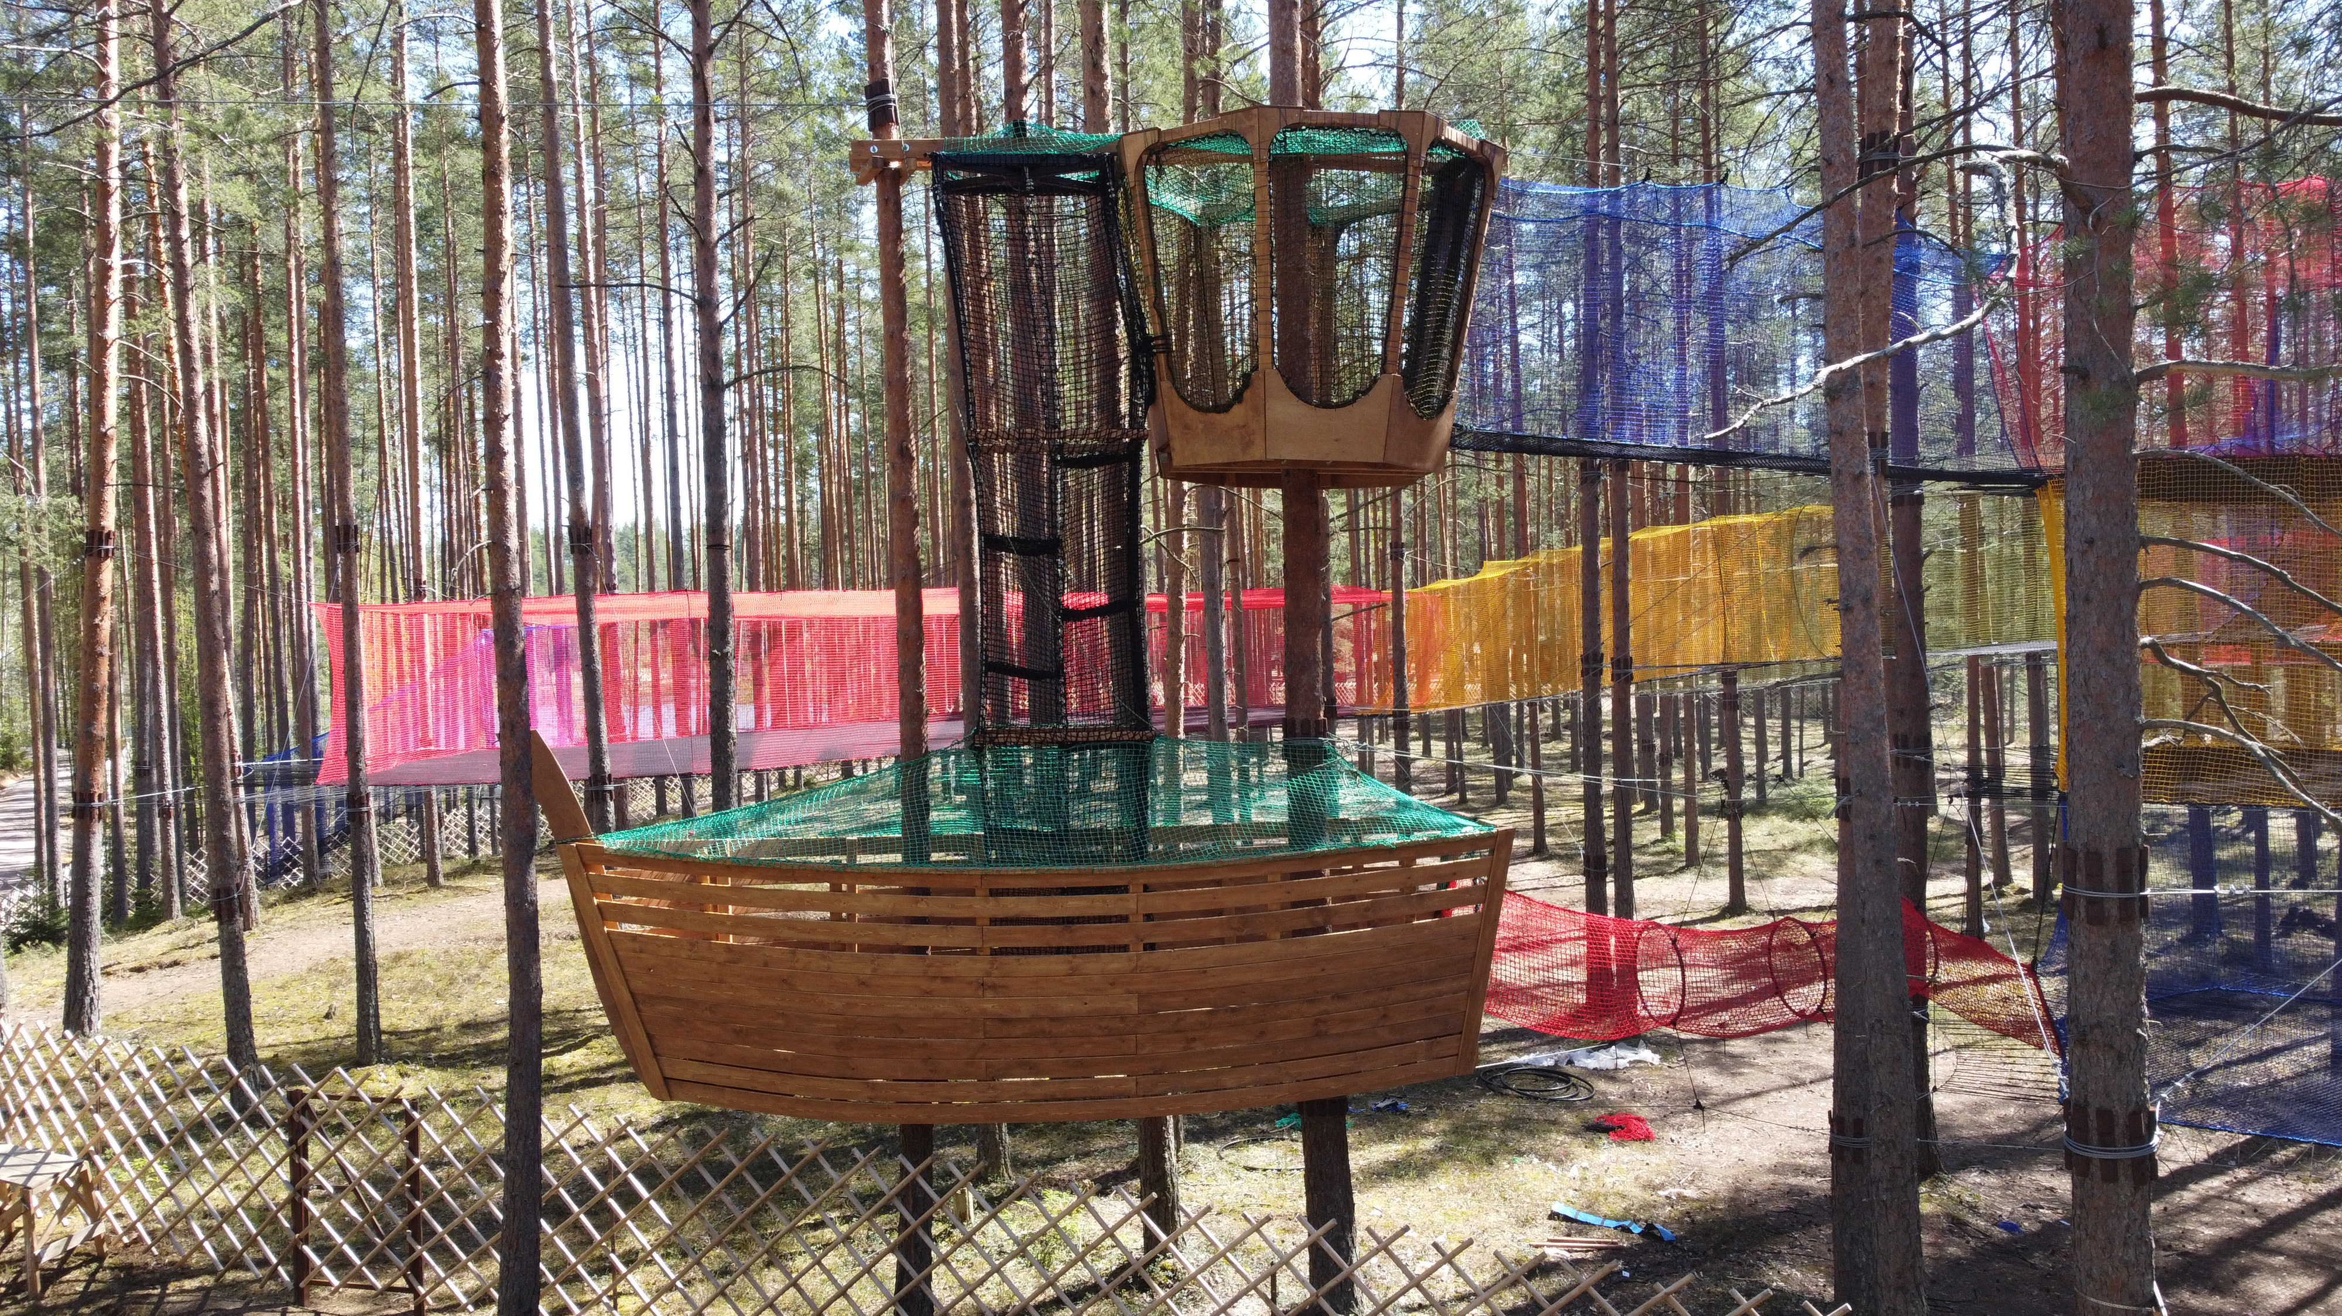
gopark.ru
Сеточные лабиринты
Могут комплектоваться несколькими уровнями на разных высотах, а также дополнены различными элементами.

Slide 6
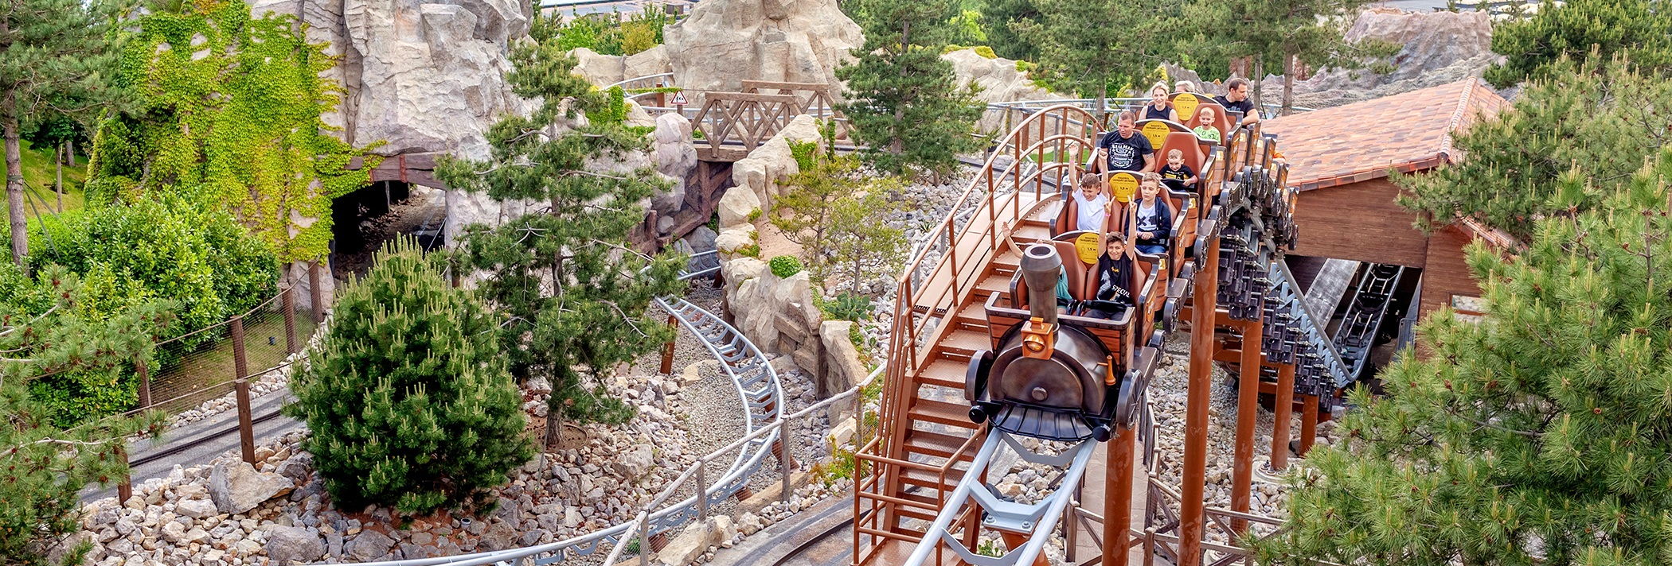
ДЕЛАЕМ МИР ЯРЧЕ
gopark.ru | gopark@gopark.ru | 8(800)550-41-67

